Slide 1

BASES DE DATOS Y SQL

Slide 2

¿Qué son las bases de datos?
Colecciones de datos almacenados en un formato al que se puede acceder fácilmente. Son herramientas que sirven para recopilar, organizar y almacenar información.

Slide 3

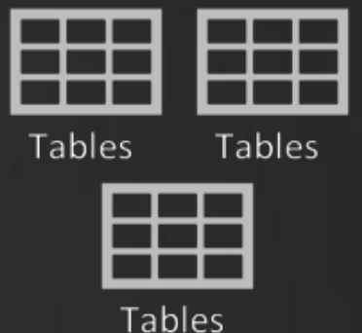
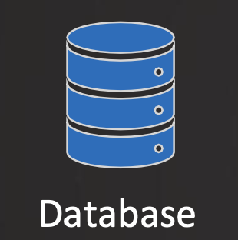


Slide 4

DataBase Management System
Para la gestión de las bases de datos, se utiliza un sistema manejador de bases de datos, cuya función es servir de interfaz entre la base de datos, el usuario y las distintas aplicaciones utilizadas.

Slide 5
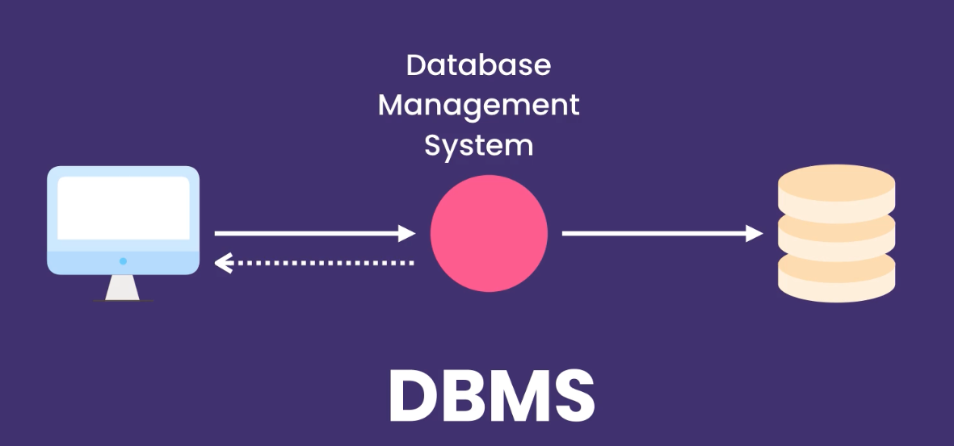

Slide 6

Es el más parecido al estándar de SQL
Muy popular mundialmente debido a su flexibilidad
Su descarga y uso son gratuitos

Slide 7
Componentes principales
Datos.
Sistema de Gestión de Bases de Datos (DBMS): El software que gestiona la base de datos, permite la creación, consulta, actualización y administración de los datos.
Lenguaje de Consulta: Los lenguajes utilizados para interactuar con la base de datos, como SQL (Structured Query Language) para bases de datos relacionales.

Slide 8
Tipos de Bases de Datos: Relacionales y No Relacionales
Relacionales:
Almacenan datos en tablas relacionadas entre sí. Cada tabla tiene filas y columnas, y la relación entre ellas se establece mediante claves primarias y foráneas.
Estructura Tabular: La información se organiza en tablas con filas y columnas.
Integridad de Datos: Utiliza claves primarias y foráneas para garantizar la consistencia y relación entre las tablas.
SQL: Se utiliza el lenguaje SQL (Structured Query Language) para realizar consultas y manipular datos.
No Relacionales:
Almacenan datos de manera más flexible y no requieren un esquema fijo como en las bases de datos relacionales. Pueden ser documentales, clave-valor, de grafos o de familias de columnas, entre otros.
Esquema Flexible: No tienen un esquema fijo, permitiendo la inserción de datos sin una estructura predefinida.
Escalabilidad: Suelen ser altamente escalables y pueden manejar grandes volúmenes de datos distribuidos.
No Utilizan SQL: No todos los sistemas NoSQL utilizan SQL; algunos tienen sus propios métodos de consulta.

Slide 9
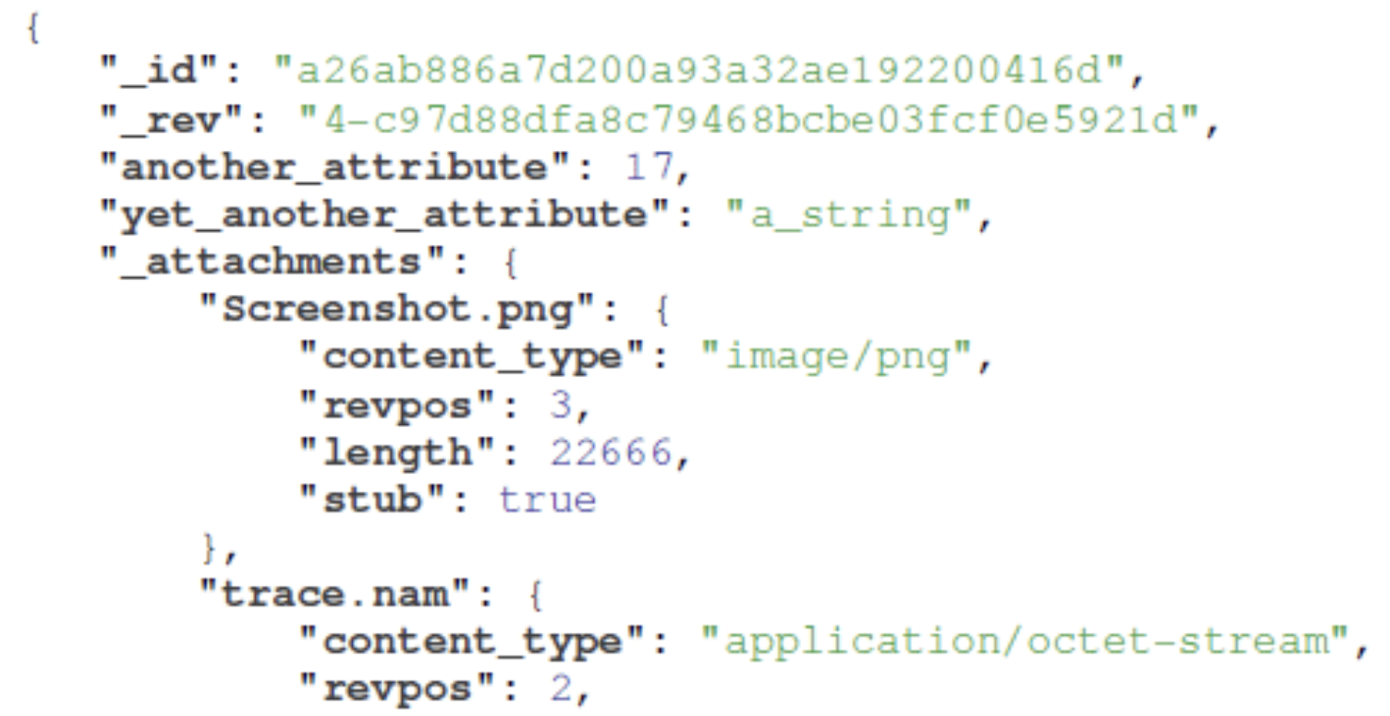

Slide 10
Claves primarias y foráneas
Clave primaria: Campo o un conjunto de campos en una tabla que identifica de manera única cada registro de esa tabla.
Unicidad: Cada valor en la clave primaria debe ser único.
No Nulo: Los valores de la clave primaria no pueden ser nulos.
Inmutable: Los valores de la clave primaria no deberían cambiar.

Slide 11
Claves primarias y foráneas
Clave foránea: Campo o un conjunto de campos en una tabla que crea un vínculo entre dos tablas. Este campo corresponde a la clave primaria de otra tabla.
Integridad Referencial: Asegura que los valores de la clave foránea en una tabla coincidan con los valores existentes en la clave primaria de la tabla referenciada.
No Nulo (opcional): Dependiendo del diseño de la base de datos, los valores de la clave foránea pueden ser nulos si no se requiere una relación para todos los registros.

Slide 12
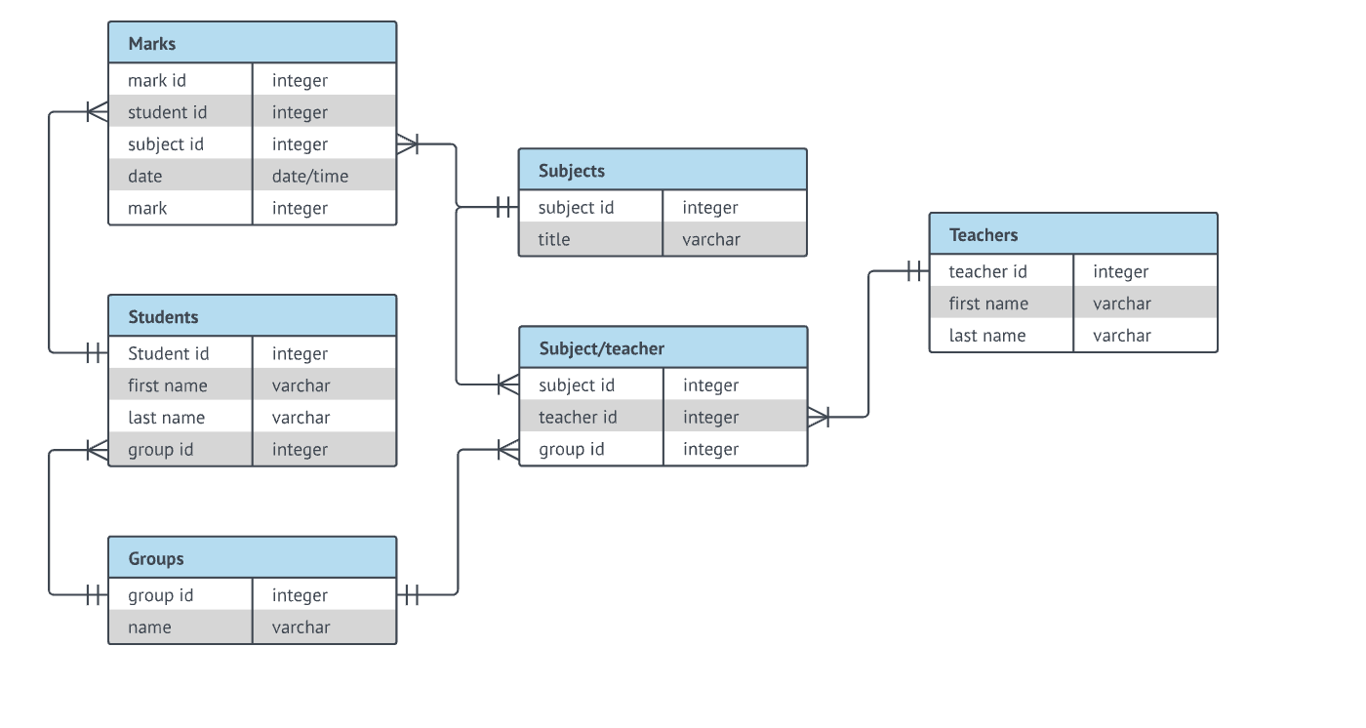

Slide 13
Principales ventajas
Organización estructurada de la información
Acceso rápido y eficiente a los datos
Integridad y consistencia de los datos
Seguridad en el acceso a la información

Slide 14
¿Dónde se usan las bases de datos?
Tecnología.
Banca y finanzas.
Comercio electrónico.
Educación.
Medios de comunicación y entretenimiento.

Slide 15

¿Qué es SQL?
SQL, o Structured Query Language, es un lenguaje de programación diseñado para gestionar y manipular bases de datos relacionales. Utilizado en la mayoría de los sistemas de gestión de bases de datos (DBMS).

Slide 16
¿Para qué se usa SQL?
Creación de Tablas y Bases de Datos
Análisis de Datos
Consulta de Datos
Inserción de Datos
Actualización de Datos
Eliminación de Datos

Slide 17
Ventajas de usar SQL
Estandarización: Facilita su uso en diferentes DBMS.
Flexibilidad: Permite realizar una amplia variedad de operaciones en las bases de datos, desde consultas simples hasta transacciones complejas.
Facilidad de Aprendizaje: Sintaxis relativamente sencilla y fácil de aprender.
Interoperabilidad: Puede integrarse con diversos lenguajes de programación y plataformas, lo que lo hace muy versátil para el desarrollo de aplicaciones.
Enfoque declarativo: Permite a los usuarios especificar qué datos desean obtener, en lugar de indicar cómo deben obtenerse.

Slide 18

Consultas en SQL
Instrucción o solicitud que se realiza a una base de datos para obtener, modificar o manipular datos e interactuar con bases de datos relacionales y realizar operaciones específicas en los datos almacenados.

Slide 19
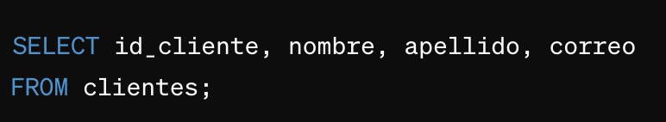
SELECT
De selección: Recuperan datos de una o varias tablas.

Slide 20
FROM
Indica la fuente de datos o tabla(s) que se utilizarán en la consulta.

Slide 21
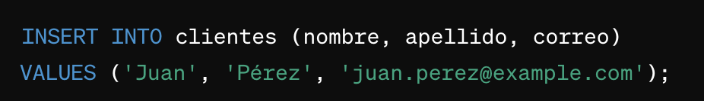
INSERT
De inserción: Permiten añadir nuevos registros a una tabla.

Slide 22
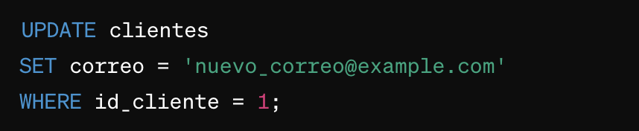
UPDATE/SET
De actualización: Modifican registros existentes en una tabla.

Slide 23

DELETE
De eliminación: Eliminan registros de una tabla.

Slide 24
Ordenación y filtrado

Slide 25
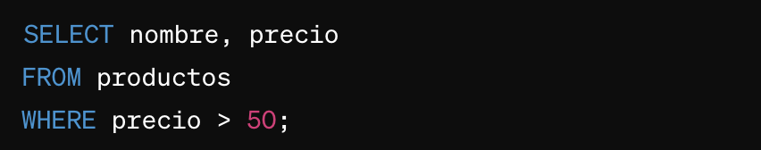
WHERE
Filtra los resultados basándose en una condición específica.

Slide 26
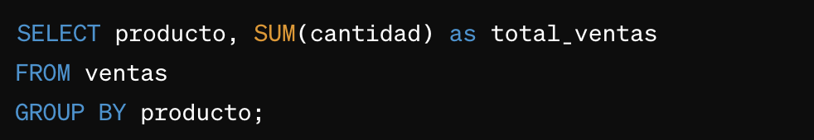
GROUP BY
Agrupa filas que tienen los mismos valores.

Slide 27
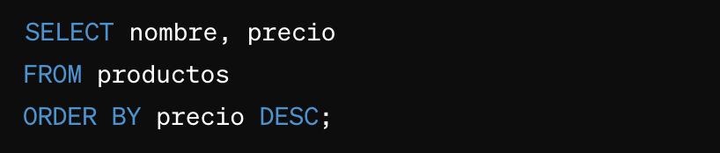
ORDER BY
Ordena los resultados, ya sea de forma ascendente o descendente.

Slide 28
Agregación de datos

Slide 29

SUM
Calcula la suma de valores en una columna.

Slide 30

AVG
Calcula el prmedio de valores en una columna.

Slide 31

COUNT
Cuenta el número de filas en un conjunto de resultados.

Slide 32

MIN
Devuelve el valor mínimo de una columna.

Slide 33

MAX
Devuelve el valor máximo de una columna.

Slide 34
Funciones de Texto

Slide 35

LENGTH
Calcula la longitud (número de caracteres) de una cadena.

Slide 36

LOWER
Convierte todos los caracteres de una cadena a minúsculas.

Slide 37

UPPER
Convierte todos los caracteres de una cadena a mayúsculas.

Slide 38

LEFT
Extrae un número específico de caracteres desde el principio de una cadena.

Slide 39

RIGHT
Extrae un número específico de caracteres desde el final de una cadena.

Slide 40

CONCAT
Combina dos o más cadenas de texto en una sola.

Slide 41
Uniones o Joins

Slide 42
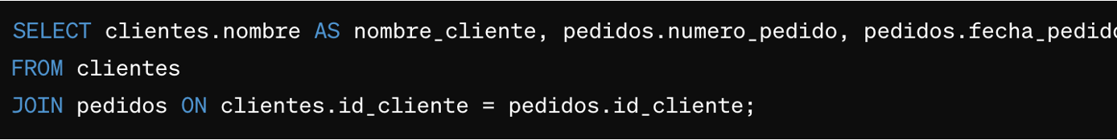
¿Qué son las uniones?
Operaciones que permiten combinar filas de dos o más tablas basadas en una condición relacionada entre ellas.

Slide 43
¿Para qué sirven las uniones?
Relacionar datos de múltiples tablas.
Evitar la redundancia de datos.
Consultas complejas.
Análisis detallado.

Slide 44
Tipos de uniones

Slide 45
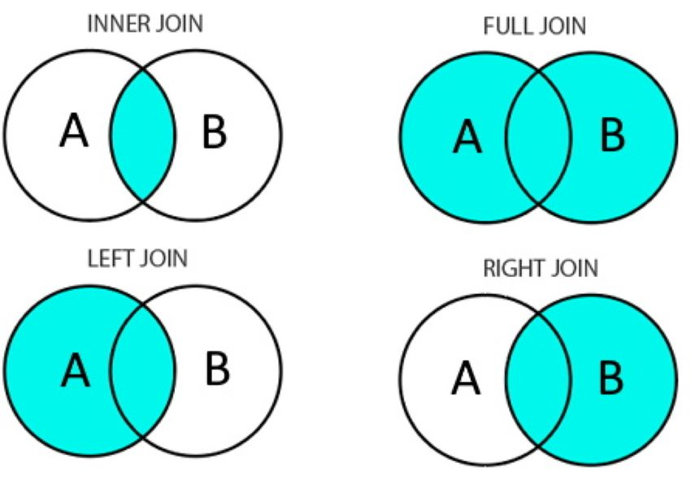
INNER join
Registros que tienen valores coincidentes en ambas tablas.

Slide 46
LEFT join
Registros de la tabla izquierda y los registros coincidentes de la tabla derecha.

Slide 47
RIGHT join
Registros de la tabla derecha y los registros coincidentes de la tabla izquierda.

Slide 48
FULL join
Registros que coinciden con todas las filas de la tabla izquierda y con todas las filas de la tabla derecha.

Slide 49
Tipos de datos en SQL
Son fundamentales para definir el formato de los datos que se almacenan en las tablas de una base de datos.

Slide 50
Tipos de datos en SQL
VARCHAR(n): Utilizado para almacenar cadenas de caracteres de longitud variable, donde n especifica la longitud máxima. Ej. 'Hola’
CHAR(n): Similar a VARCHAR, pero con longitud fija, especificada por n. Ej. código de pais= 'MX’
INTEGER/INT: Utilizado para almacenar números enteros. Ej. 6
DECIMAL/DEC(p, s): Utilizado para almacenar números decimales, donde p especifica la precisión total y s especifica la cantidad de dígitos a la derecha del punto decimal. Ej. 3.14 *Para este tipo de datos, también se usa FLOAT, dependiendo la precisión requerida*
DATE: Utilizado para almacenar fechas en formato 'YYYY-MM-DD'. Ej. '2024-04-18’
TIME: Para almacenar horas en formato 'HH:MM:SS'. Ej. '15:30:00’
BOOLEAN: Utilizado para almacenar valores de verdad o falsedad. Ej. TRUE

Slide 51
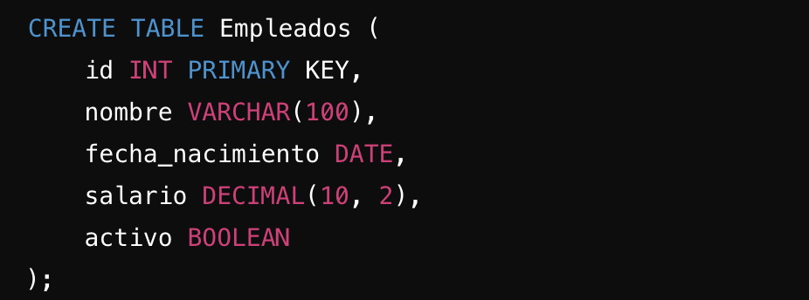
Tipos de datos en SQL

Slide 52
Subconsultas

Slide 53
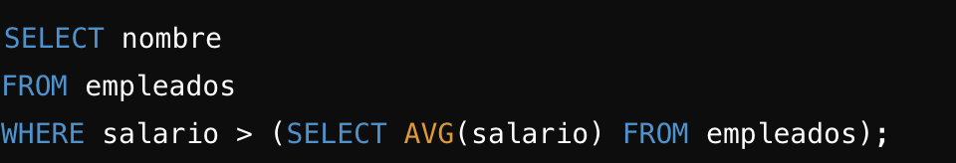
¿Qué son las subconsultas?
Consultas que se incluyen dentro de otras consultas SQL más grandes. Se utilizan para realizar operaciones complejas y permiten realizar consultas más sofisticadas al combinar y anidar múltiples consultas dentro de una única instrucción SQL.
Anidadas dentro de otras consultas.
Se evalúan de forma independiente.

Slide 54
Cláusulas avanzadas

Slide 55
¿Por qué son importantes?
Permiten realizar operaciones avanzadas de filtrado y comparación en SQL, lo que permite obtener resultados más específicos y relevantes.
Proporcionan flexibilidad adicional para manipular conjuntos de datos y realizar análisis más detallados.
Ayudan a optimizar las consultas y a reducir el volumen de datos devueltos, lo que puede mejorar el rendimiento de las consultas.

Slide 56
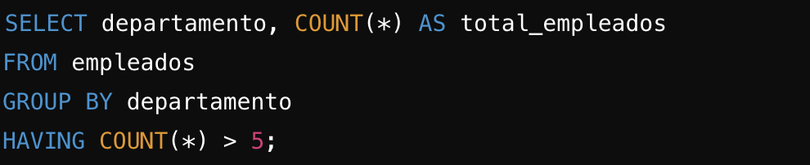
HAVING
Se utiliza junto con GROUP BY para filtrar resultados de agregación basados en una condición.

Slide 57

DISTINCT
Elimina filas duplicadas, devuelve solamente valores únicos.

Slide 58
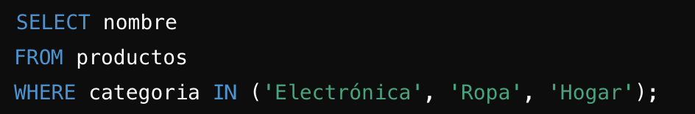
IN
Se utiliza para comparar un valor con una lista de valores, y es verdadero cuando el valor coincide.

Slide 59
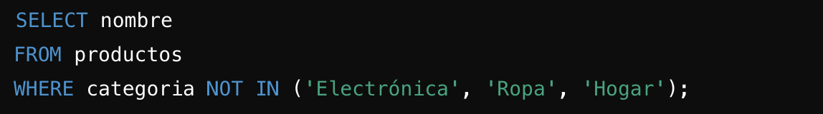
NOT IN
Se utiliza para comparar un valor con una lista de valores y es verdadero cuando el valor no coincide.

Slide 60
LIKE
Permite buscar valores dentro de una columna que coincidan con un patrón específico.

Slide 61
NOT LIKE
Permite buscar valores dentro de una columna que no coincidan con un patrón específico.

Slide 62
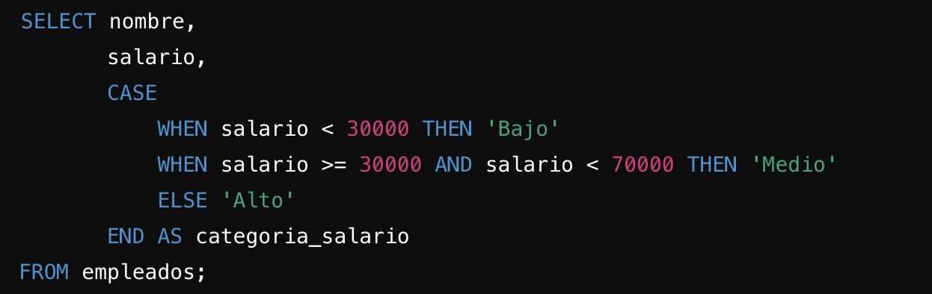
CASE WHEN
Evalúa condiciones y devuelve valores específicos basados en el resultado de esas condiciones.

Slide 63

EJERCICIOS PRÁCTICOS

